Slide 1

项目建模与架构展示
演讲人：韩豫丰

Slide 2
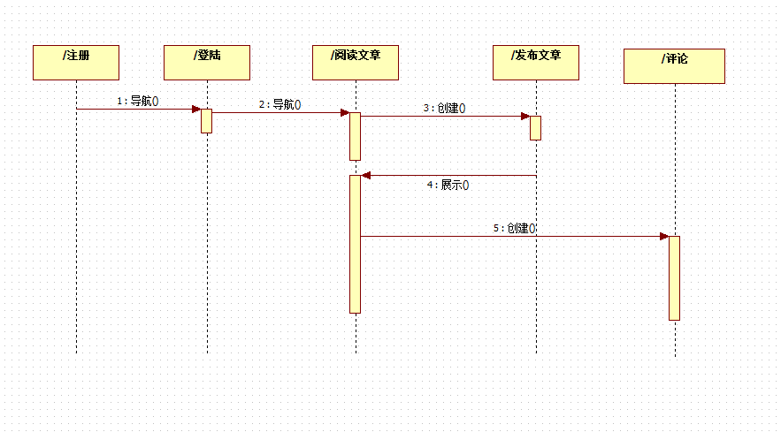
建模展示
序列图

Slide 3
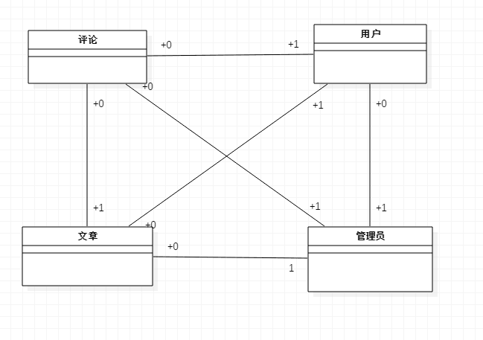
建模展示
网站静态导航图

Slide 4
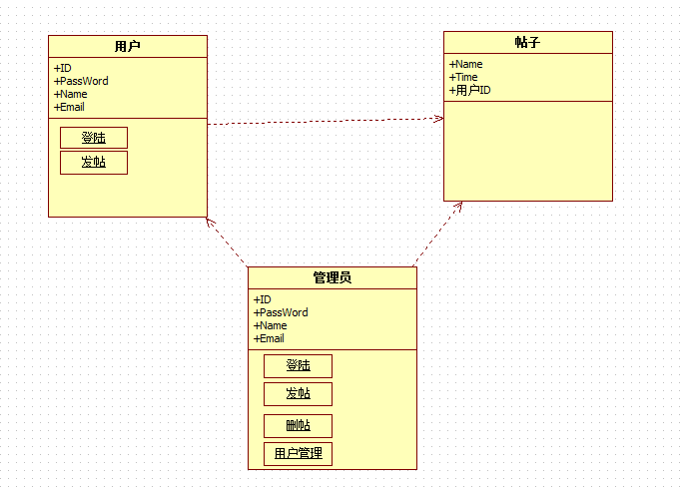
建模展示
类图

Slide 5
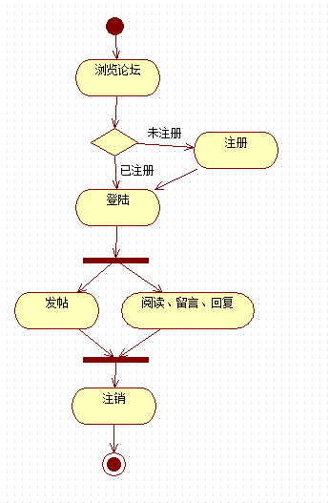
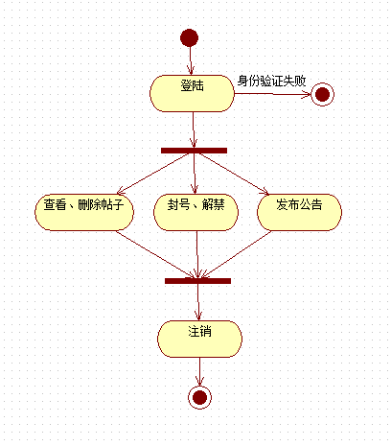
建模展示
活动图

Slide 6
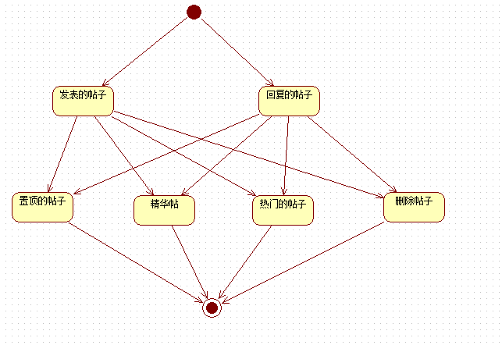
建模展示
状态图（帖子）

Slide 7
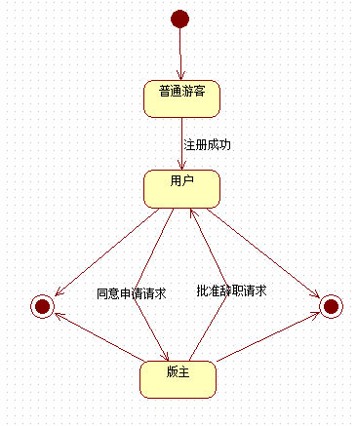
建模展示
状态图（用户）

Slide 8
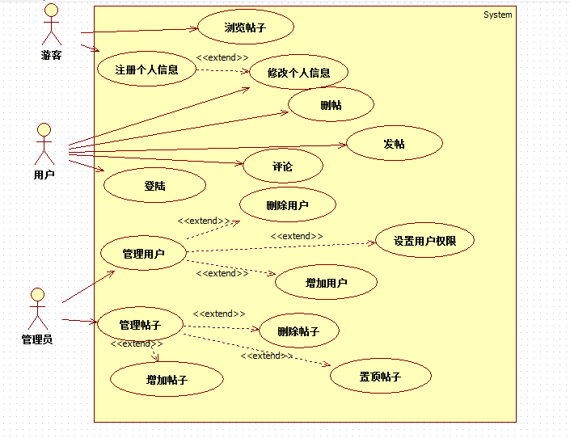
建模展示
用例图

Slide 9
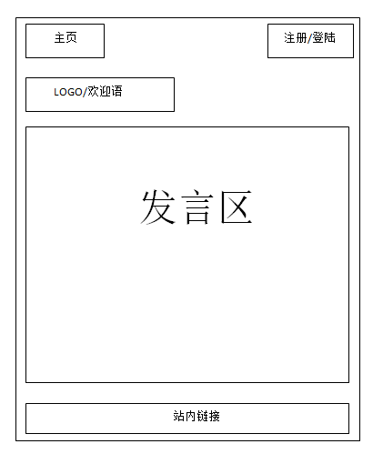
建模展示
页面布局

Slide 10
架构
前端使用Bootstrap搭建静态页面，进行前端布局
nginx作为负载均衡服务器
memcached是页面缓存
之后进入flask服务，读写数据库（API都由flask服务实现）

Slide 11
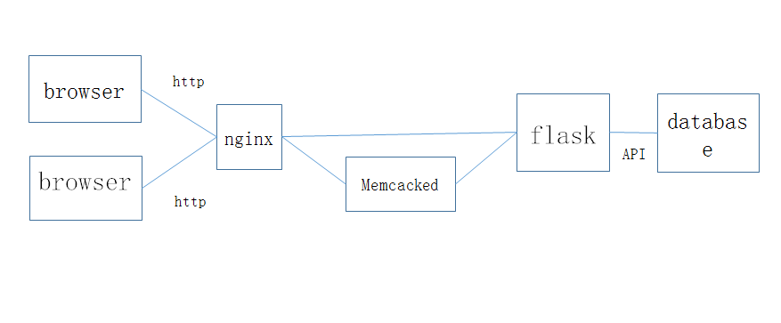
架构

Slide 12
谢谢！

